Slide 1
2.1.2 指数函数及其性质
第1课时 指数函数的图象及性质

Slide 2
1.某种细胞分裂时,由1个分裂成2个,2个分裂成4个,…,一个这样的细胞分裂x次以后,得到的细胞个数y与x满足什么关系式?
提示:y与x之间满足y=2^{x}(x∈N*).

Slide 3
2.有一根1米长的绳子,第一次剪去绳长的一半,第二次再剪去剩余绳子的一半,…,剪去x次后剩余绳子的长度为y米,则y与x满足什么关系式?
提示:y与x之间满足y= (x∈N*).

Slide 4
结论:指数函数的定义
函数_______________叫做指数函数,其中__是自变量,函数的定义域是__.
y=a^{x}(a>0且a≠1)
x
R

Slide 5
【思考】
指数函数解析式有什么特征?
提示:
特征1:底数a为大于0且不等于1的常数.
特征2:自变量x的位置在指数上.
特征3:a^{x}的系数是1.

Slide 6
指数函数的图象与性质
在同一坐标系中用描点法画出y=2^{x}及y= 的图象.
列表
x | … | -2 | -1.5 | -1 | -0.5 | 0 | 0.5 | 1 | 1.5 | 2 | …
y=2^{x} | … | ____ | 0.35 | ___ | 0.71 | _ | 1.41 | __ | 2.83 | __ | …
y= | … | __ | 2.83 | __ | 1.41 | _ | 0.71 | ___ | 0.35 | ____ | …
0.5
0.25
1
2
4
4
2
1
0.5
0.25

Slide 7
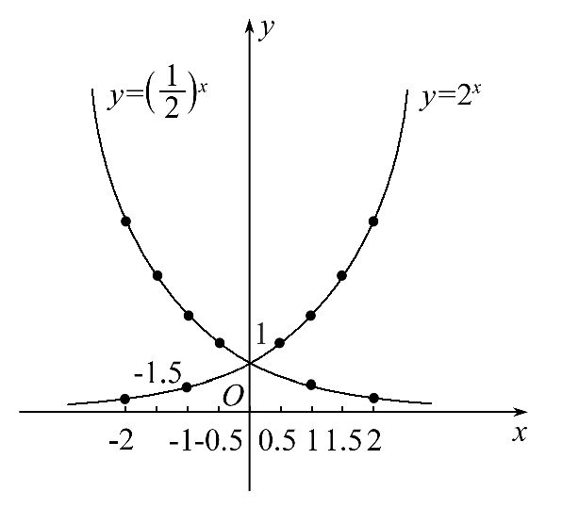
描点画图:
发现这些图的特点：共同点，不同点

Slide 8
提示:共同点:都在x轴上方;都过点(0,1).
不同点:y= 的图象是下降的,y=2^{x}的图象是上升的.
联系:二者关于y轴对称.
多维度思考: 能否从代数角度解释上述特点？

Slide 9
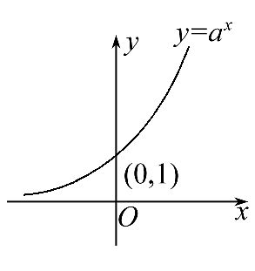
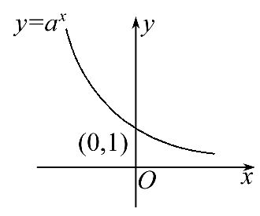
结论:指数函数的图象与性质
 |  | a>1 | 0<a<1
图象
性 质 | 定义域 | __
 | 值域 | ________
 | 过定点 | ______
 | 单调性 | 在R上是_______ | 在R上是_______
R
(0,+∞)
(0,1)
增函数
减函数

Slide 10
类型一：指数函数的定义
【典例1】(2017·德州高一检测)下列各函数中,是指数函数的是 ( )
A.y=x³ B.y=(-4)^{x}
C.y=5^{x+1} D.y=5^{2x}
【练习】下列函数是指数函数的是 ( )
A.y=2^{x} B.y=x³ C.y=-2^{x} D.y=2^{x},xϵ(-9,9)
A

Slide 11
例(2017·长沙高一检测)若函数y=(a²-5a+5)a^{x}是指数函数,求a的值.
解：由题意可知
所以a=4.
练：绿皮：P48变式

Slide 12
【方法总结】
1.判断一个函数是指数函数的方法
(1)看形式:只需判定其解析式是否符合y=a^{x}(a>0,且a≠1)这一结构特征.
(2)明特征:指数函数的解析式具有三个特征,即①a>0且a≠1;②a^{x}的系数为1;③指数位置自变量x的系数为1.只要有一个特征不具备,就不是指数函数.

Slide 13
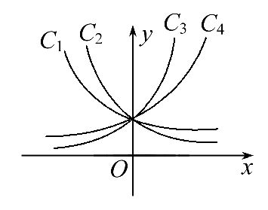
类型二：指数函数的图象问题
【典例】(2017·绵阳高一检测)图中曲线C₁,C₂,C₃,C₄分别是指数函数y=a^{x},y=b^{x},y=c^{x},y=d^{x}的图象,则a,b,c,d与1之间的大小关系是 ( )
A.a<b<1<c<d
B.a<b<1<d<c
C.b<a<1<c<d
D.b<a<1<d<c

Slide 14
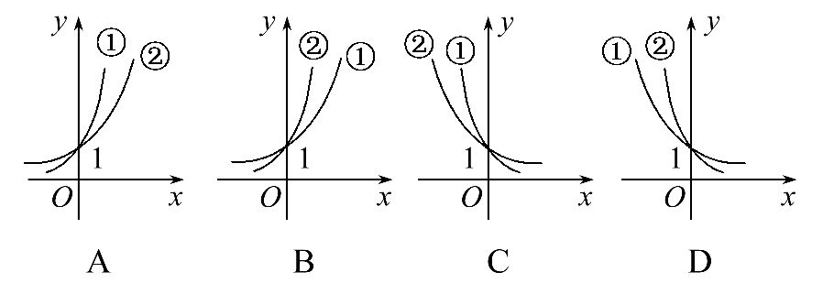
2.已知1>n>m>0,则指数函数①y=m^{x},②y=n^{x}的图象为( )
C
3.画出函数y=5^{|x|}的图象.

Slide 15
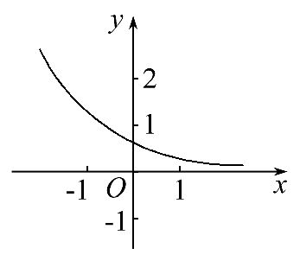
【练】若函数y=a^{x}+b-1(a>0,且a≠1)的图象经过第二、三、四象限,则一定有 ( )
A.0<a<1,且b>0 B.a>1,且b>0
C.0<a<1,且b<0 D.a<1,且b>0
C
【补偿训练】(2017·滁州高一检测)函数f(x)=a^{x-b}的图象如图所示,其中a,b为常数,则下列结论正确的是
( )
A.a>1,b<0 B.a>1,b>0
C.0<a<1,b>0 D.0<a<1,b<0
D

Slide 16
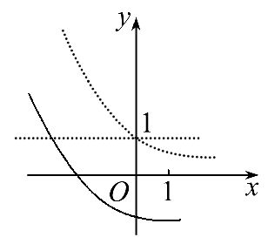
【解析】选C.根据题意画出函数y=a^{x}+b-1(a>0,且a≠1)的大致图象,如图所示.所以0<a<1,且f(0)=1+b-1<0,即0<a<1,且b<0.
【解析】选D.从曲线的变化趋势,可以得到函数f(x)为减函数,从而有0<a<1;从曲线位置看,是由函数y=a^{x}(0<a<1)的图象向左平移|-b|个单位长度得到,所以-b>0,即b<0.

Slide 17
类型三 指数函数的定义域、值域问题
【典例3】
2.求下列函数的定义域与值域.
(1)y= (2)y= (3)y=9^{x}+2×3^{x}-1.
[0,+∞)
1.函数f(x)= 的定义域是____________.

Slide 18
【巩固训练】求函数 的定义域和值域.
【补偿训练】已知f(x)=3^{x-b}(2≤x≤4,b为常数)的图象过点(2,1),则f(x)的值域为 ( )
A.[9,81] B.[3,9]
C.[1,9] D.[1,+∞)
C

